Slide 1
Государственное бюджетное специальное (коррекционное) образовательное учреждение для обучающихся, воспитанников с ограниченными возможностями здоровья специальная (коррекционная) общеобразовательная школа (VII вида) № 609 Красногвардейского района Санкт- Петербурга
ИНТЕРЬЕР ЖИЛОГО ДОМА
Учитель технологии
ГБСКОУ школы №609 Телевка Б.И.
Санкт-Петербург 2014

Slide 2
ДОМА и тысячу дней прожить легко, выйдешь из дому – и час трудно!
Мило тому, у кого много всего в дому.
В добром жилье сами кудри вьются, в худом секутся.!

Slide 3
ЦЕЛЬ УРОКА Изучение эстетических функций дизайна через многообразие стилей и сочетаний цветов в интерьере

Slide 4
ИНТЕРЬЕР – (фр. in-térieu внутреннее пространство помещения), —внутренний мир дома, обстановка, складывающаяся из отдельных элементов.
ДИЗАЙН – конструирование машин, вещей, интерьеров основанное на принципах сочетания удобства, экономичности и красоты

Slide 5
СТИЛИ В ИНТЕРЬЕРЕ
Стиль — совокупность признаков, художественного оформления;
Исторический
Этнический
Современный

Slide 6
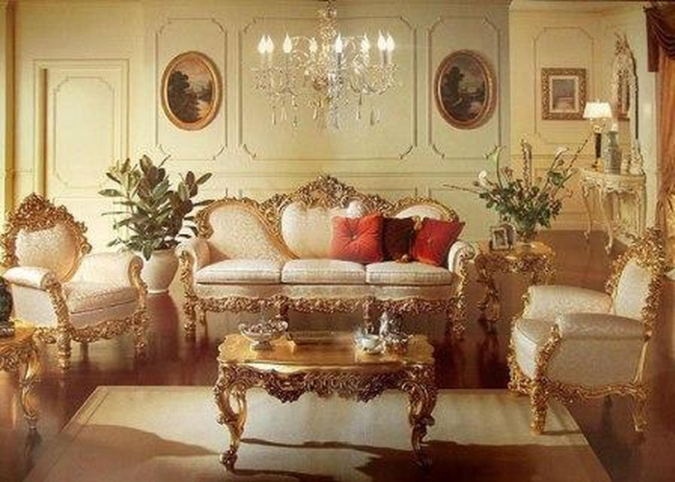
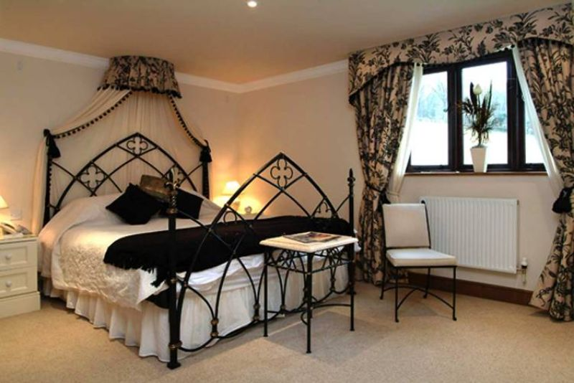
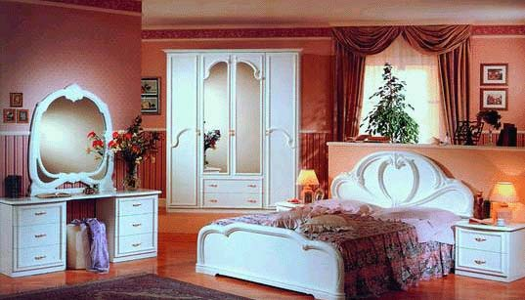
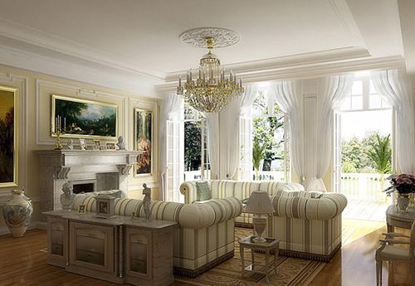
ИСТОРИЧЕСКИЙ стиль
ГОТИКА
БАРОККО
АНТИЧНОСТЬ
МОДЕРН

Slide 7
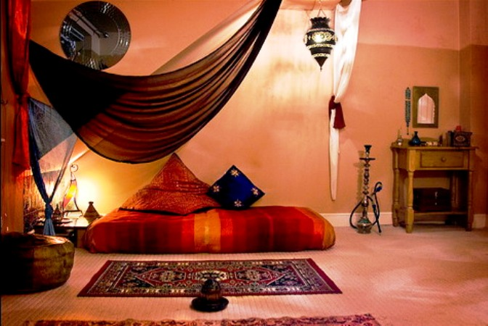
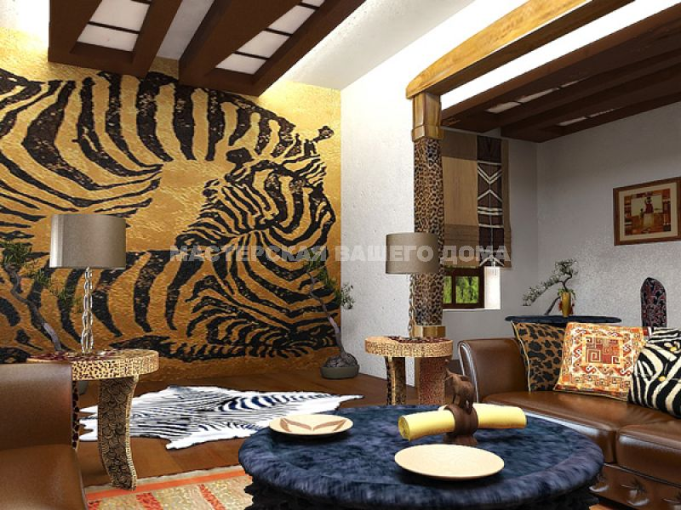
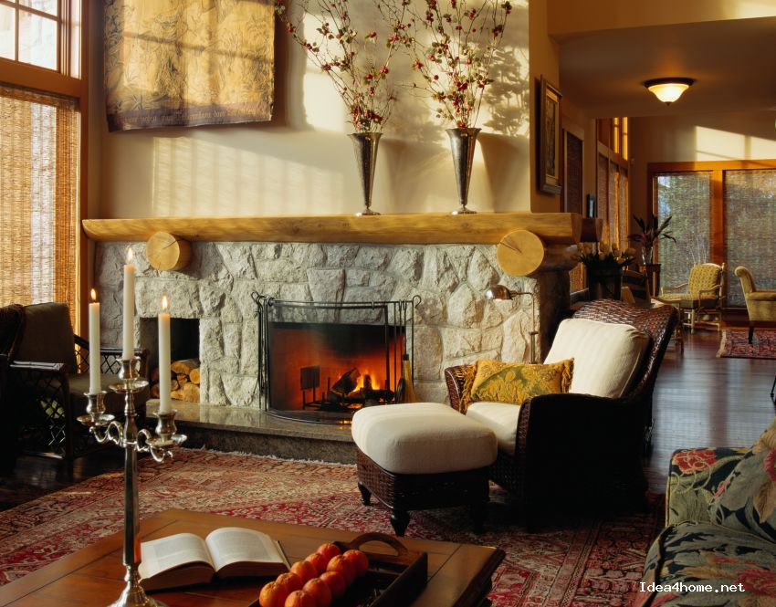
ЭТНИЧЕСКИЙ стиль
АФРИКАНСКИЙ
ВОСТОЧНЫЙ
КАНТРИ

Slide 8
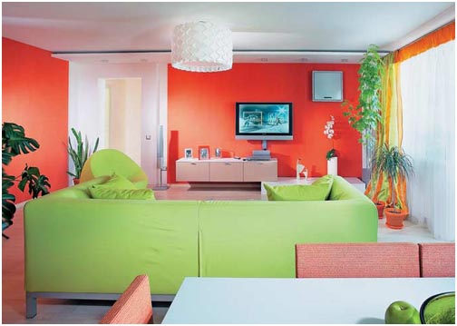
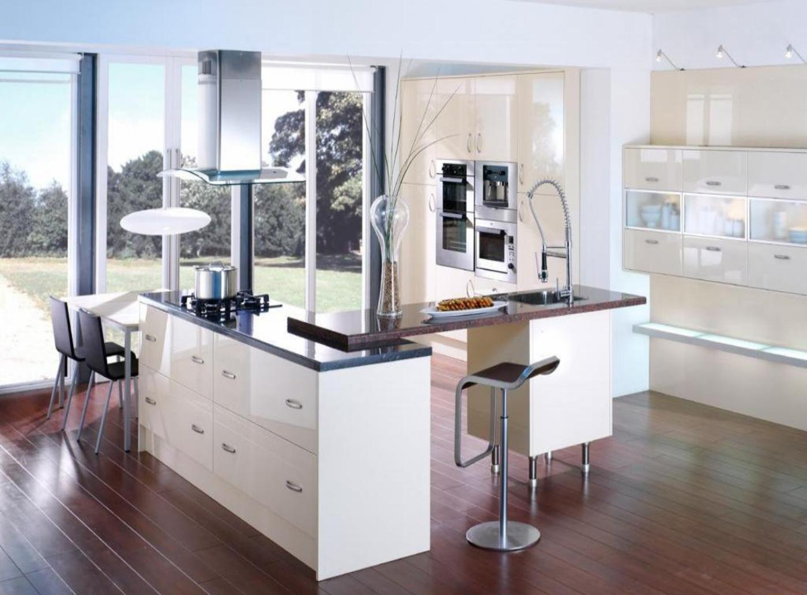
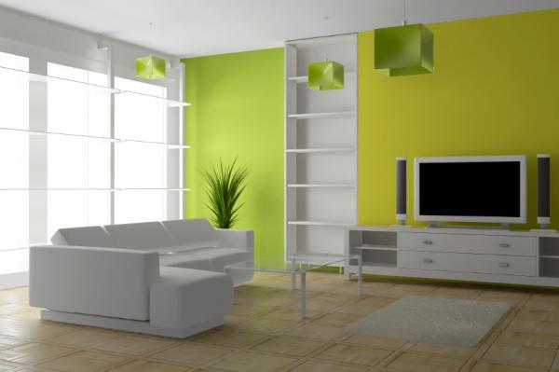
СОВРЕМЕННЫЙ стиль
АВАНГАРД
ХАЙ-ТЕК
МИНИМАЛИЗМ

Slide 9
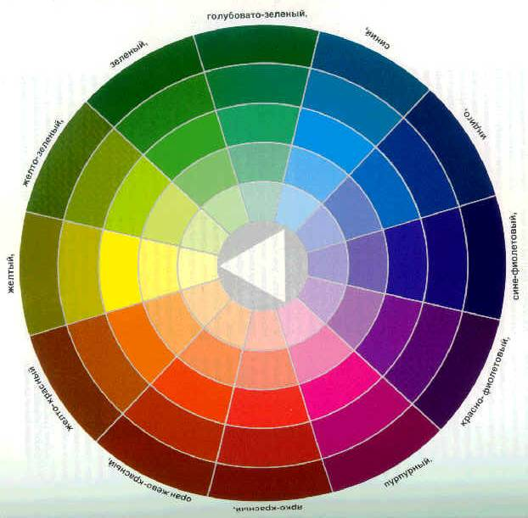
Цвет в интерьере

Slide 10
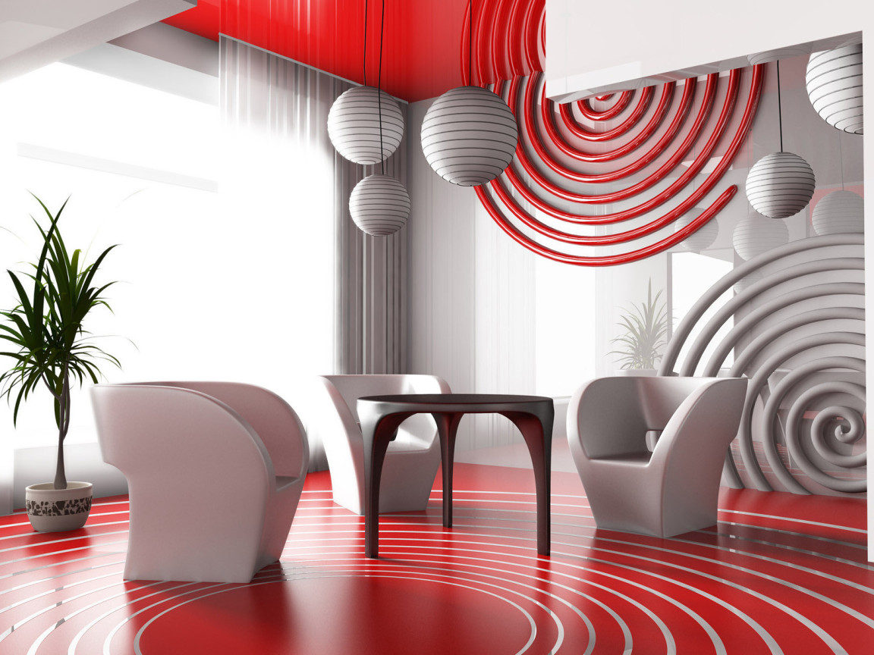

Slide 11
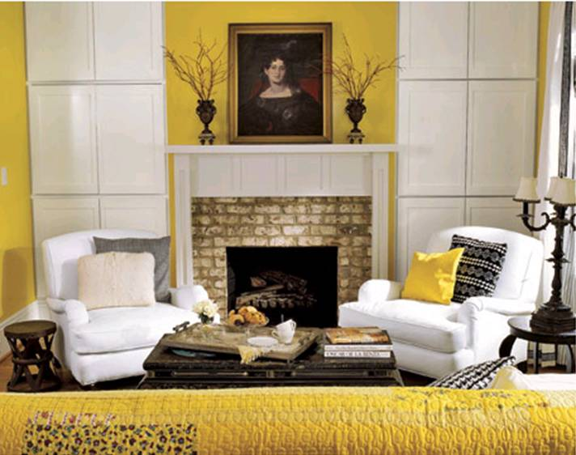

Slide 13
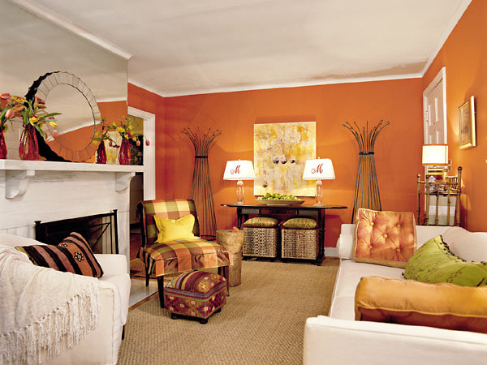

Slide 14
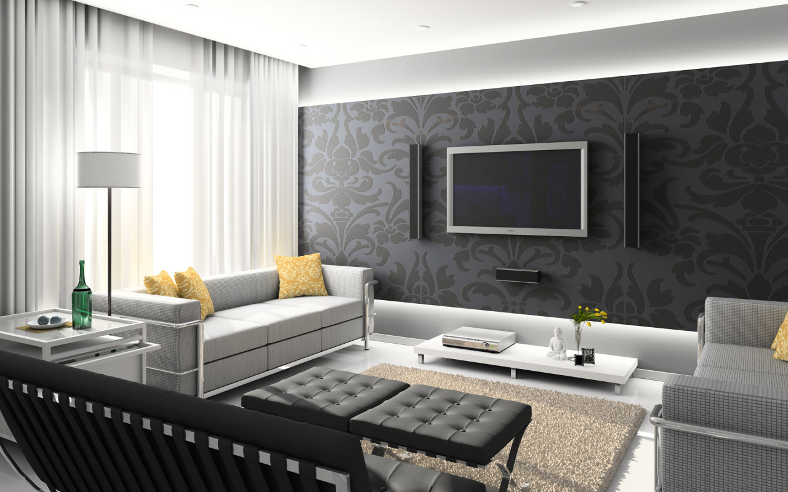

Slide 15
Разные помещения дома могут быть оформлены как в одном, так и в разных стилях
Стилевое единство интерьера должно прослеживаться в пределах одного помещения .

Slide 16
СПАСИБО ЗА ВНИМАНИЕ!

